Slide 1

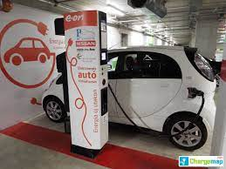
Li-ion akkumulátorral működő eszközök, járművek tűzvédelme
Műveleti Főigazgató-helyettesi Szervezet
Országos Tűzoltósági Főfelügyelőség
Nagy Péter tű. alezredes
BM OKF
tűzvizsgálati igazságügyi szakértő
Budapest, 2024. május 24.

Slide 2
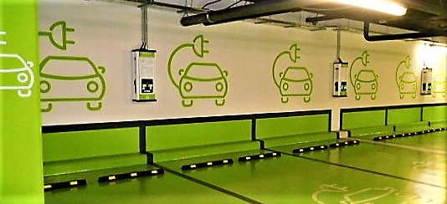
Miről is lesz szó?
1.) Li-ion akkumulátor mint „láthatatlan” kockázat (lakások, társas házak, menekülési útvonal, egyéb élettér)
2.) Elektromos járművek tüzei (roller, rakománykísérő, szgk, busz …)
3.) Elektromos járművek oltásának nehézségei (pl mélygarázs, oltólándzsa, merítőkád …)
4.) Előre mutató fejlesztések (oltórobotok, töltőrobotok)
5.) Kísérletek, tapasztalatok (Drón akkumulátor kísérletek)
6.) Esettanulmány (Li-ion akkumulátor újrahasznosítása. Nem túl képzett munkaerő, szabályozatlanság, szabálytalanságok, engedély nélküli tevékenységek …)

Slide 3
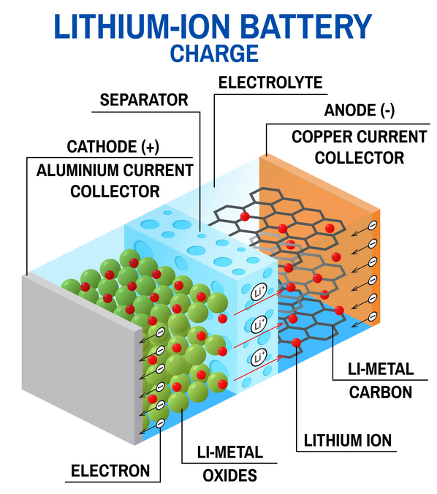
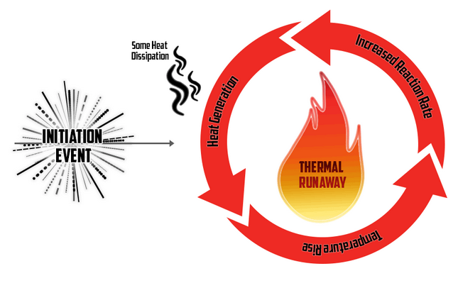
Li-ion akkumulátor mint kockázat

Slide 4
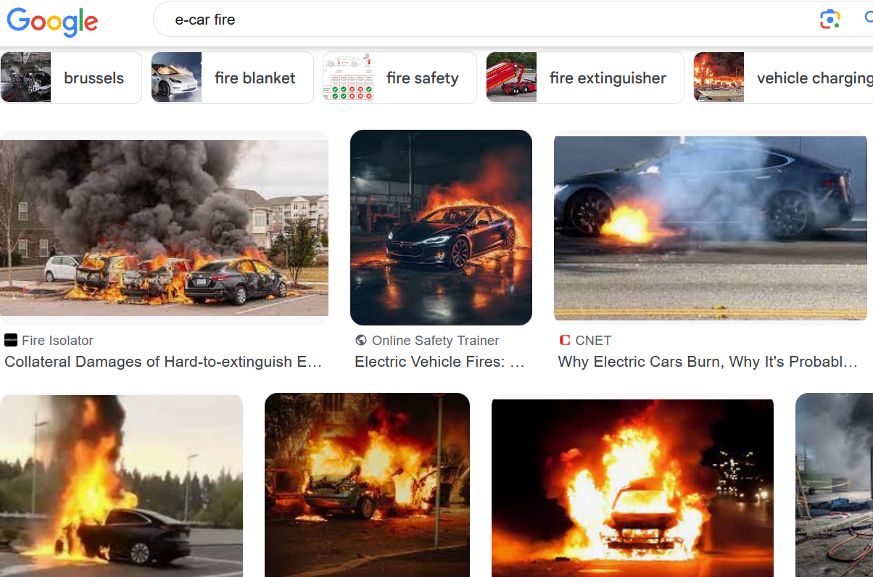
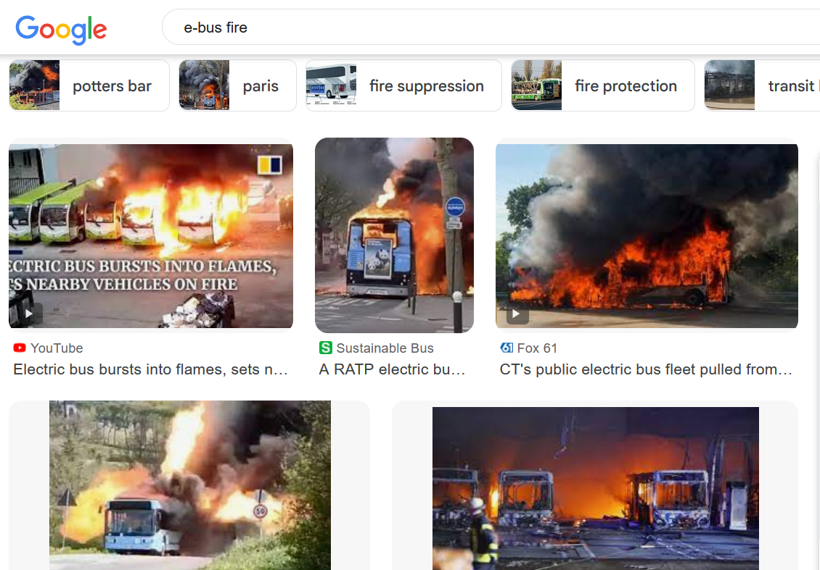
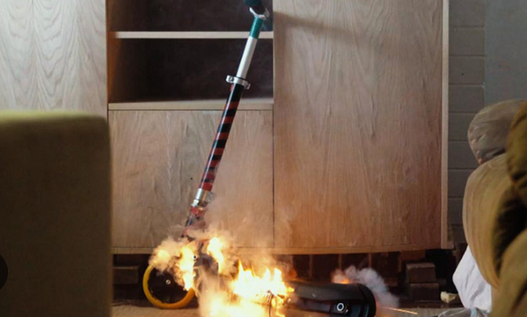
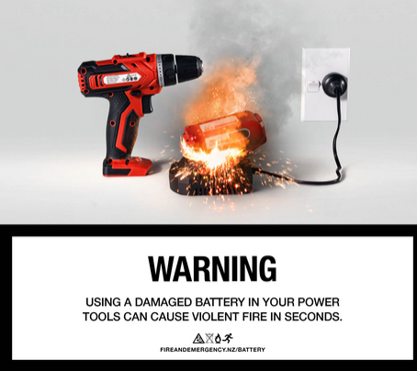
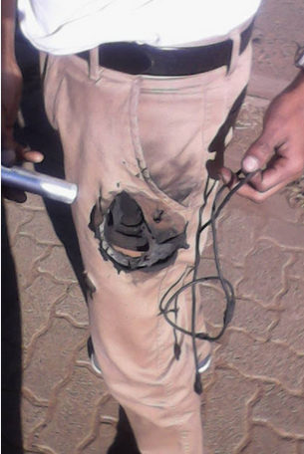
Li-ion akkumulátor mint „láthatatlan” kockázat

Slide 5
Az áruszállításban használt adatgyűjtő eszközök hatása a járműtüzekre

Slide 7
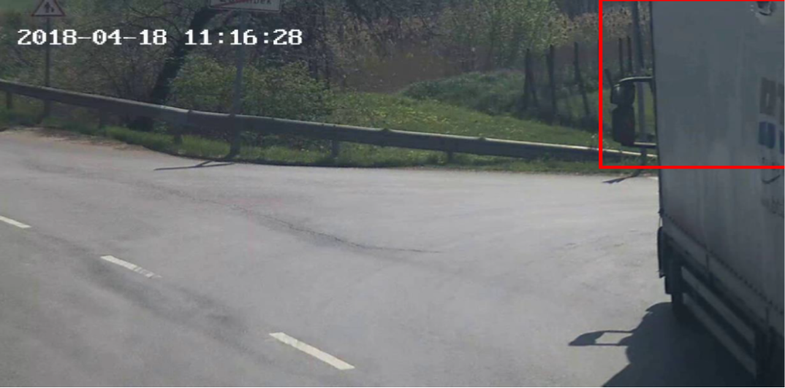

Slide 8
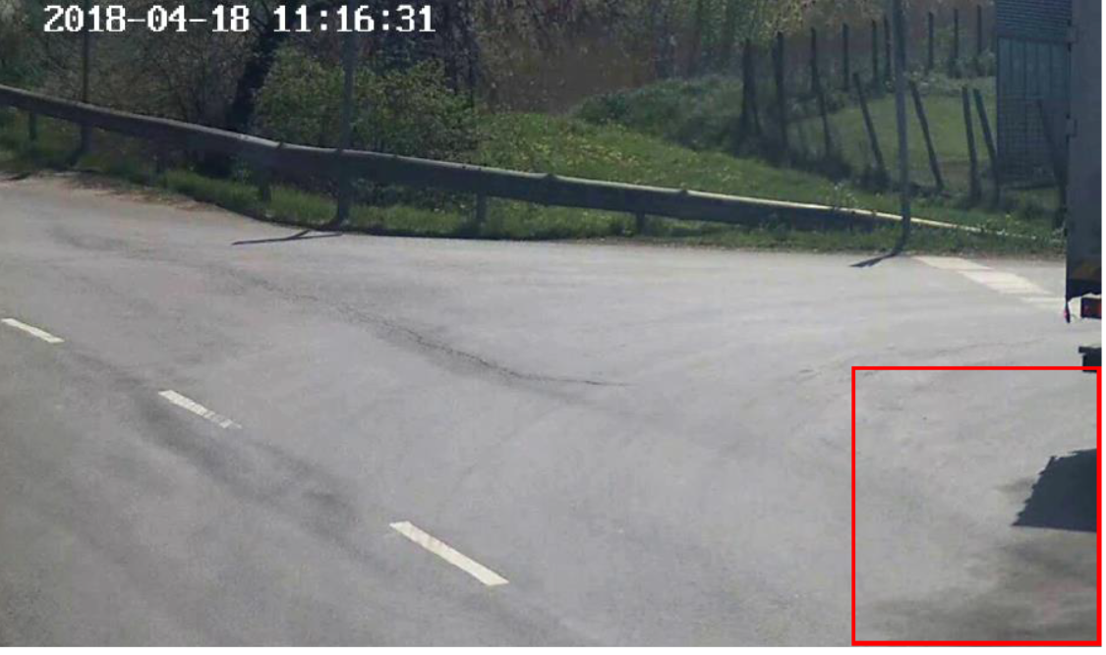
És már látni a füst árnyékát…

Slide 9
És, már nem csak a füst árnyékát látni…

Slide 10
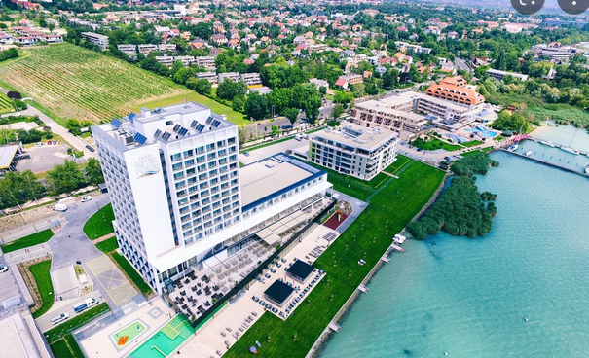
Balatonfüred, Hyundai Ionic tűzesete

Slide 11
Hotel Füred Spa & Conference szálloda mélygarázsában
BMW X6 XDRIVE 30D típusú, valamint Hyundai Ioniq típusú személygépkocsik tűzesete.
A mélygarázsban a föld felszíne alatt elhelyezkedő 109 férőhelyes garázsban 97 gépkocsi parkolt. A hőhatástól és a égéstermékektől
szinte kivétel nélkül mind károsodott

Slide 12
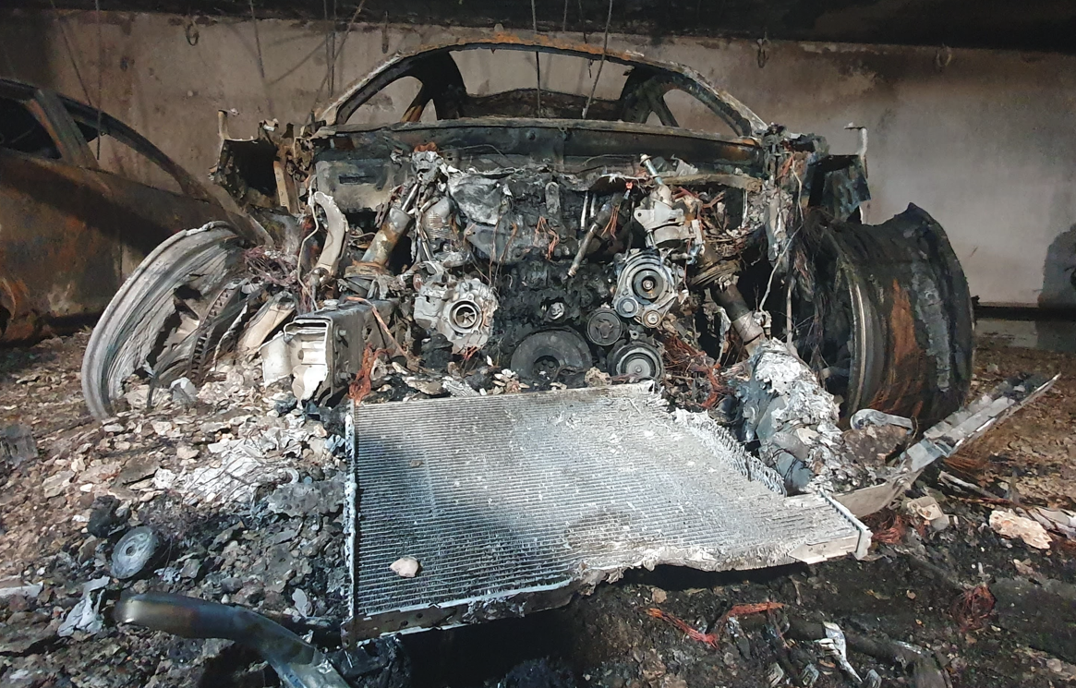

Slide 13
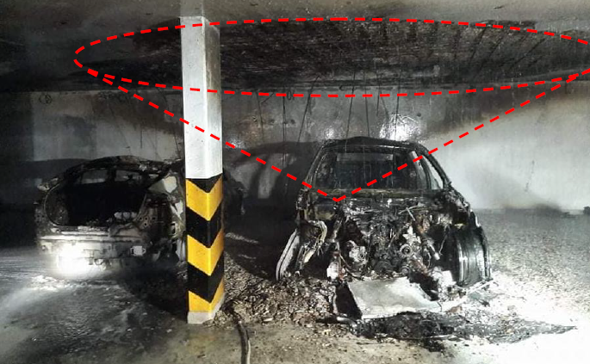
Hőterheléstől a födémszerkezet instabillá vált

Slide 14
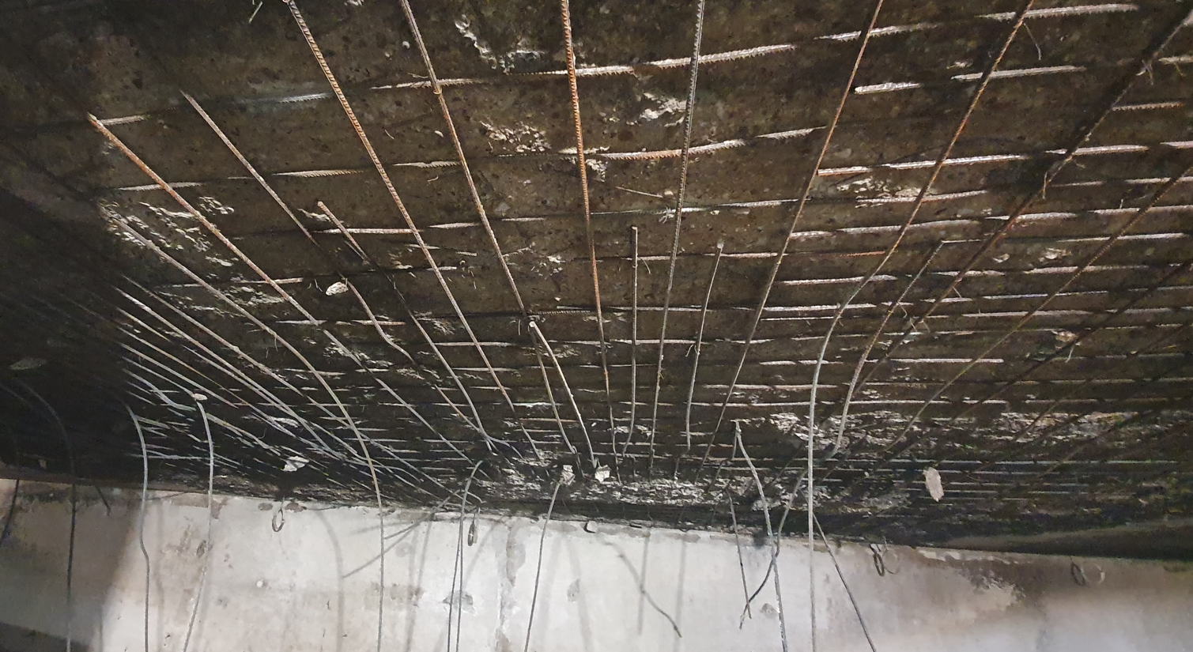
Elveszítette a teherviselő képességét a vasbeton födém. Cserére szorult.

Slide 15
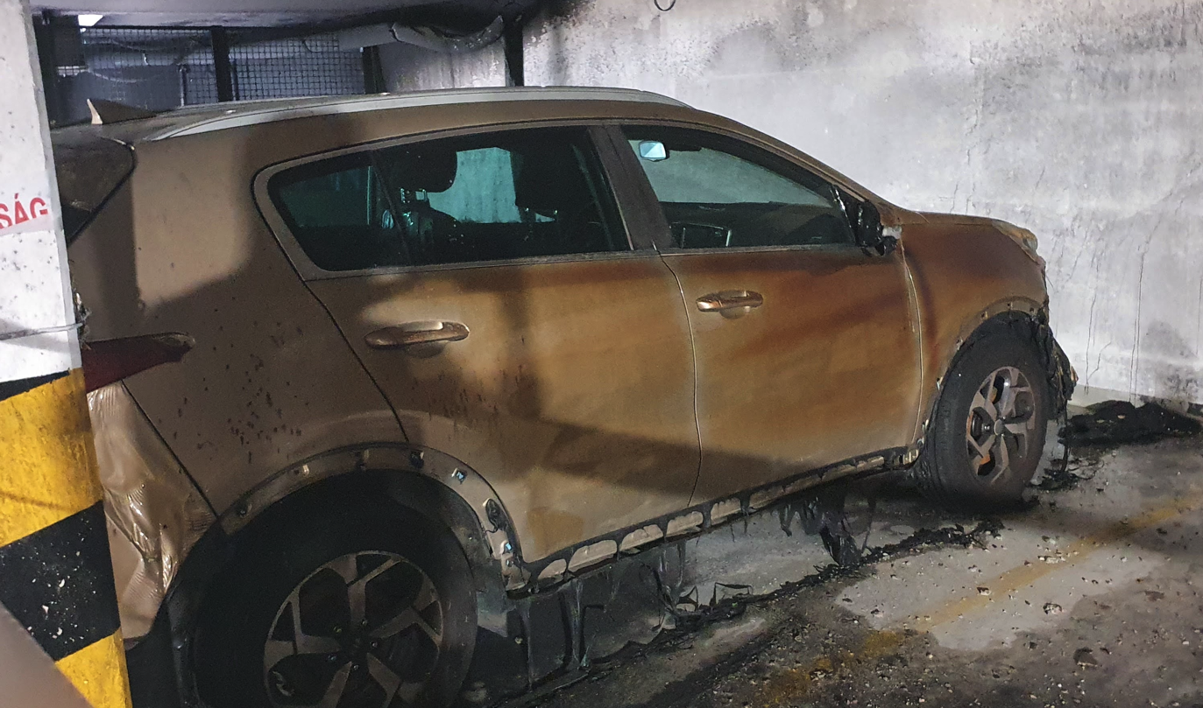
Másodlagos hatások okozta sérülések

Slide 16
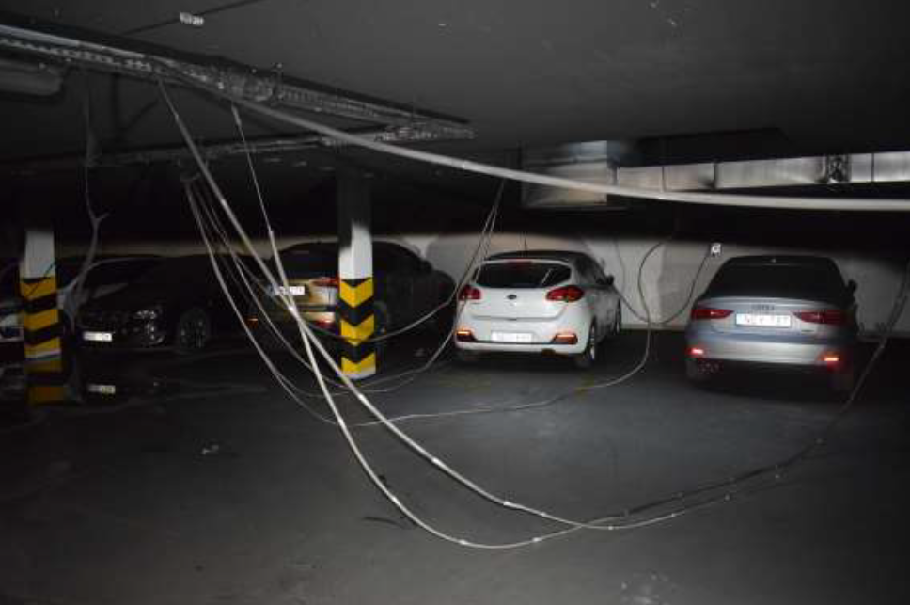
Másodlagos hatások okozta sérülések

Slide 17
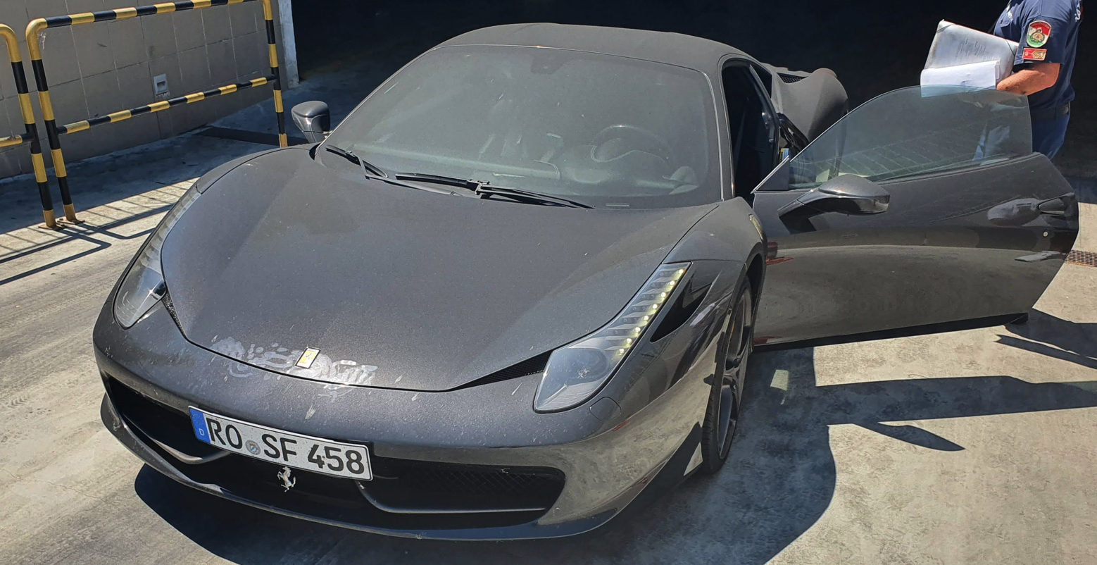
Másodlagos hatások okozta sérülések

Slide 18
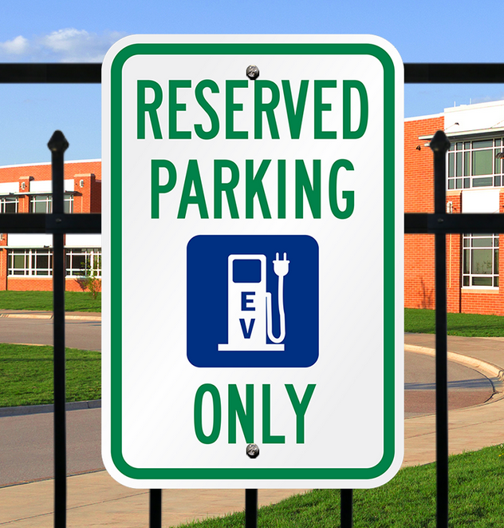
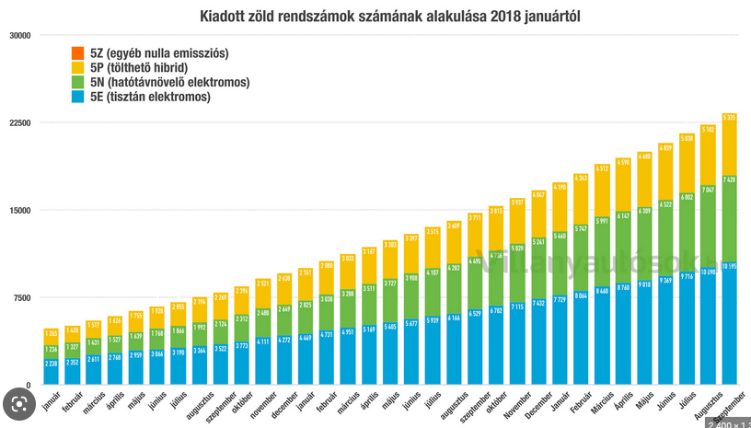
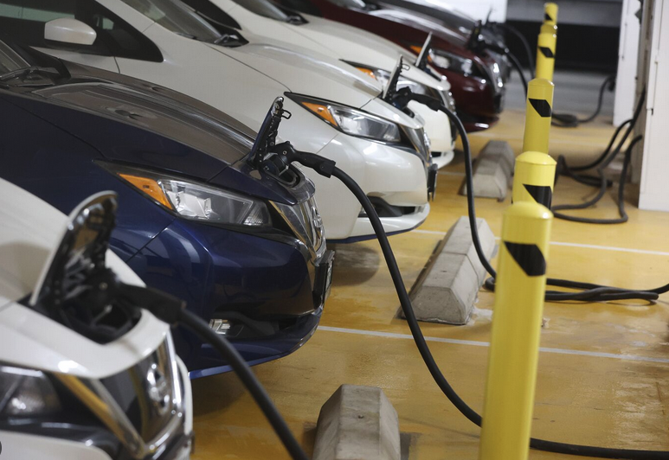
Elektromos járművek elterjedése

Slide 19
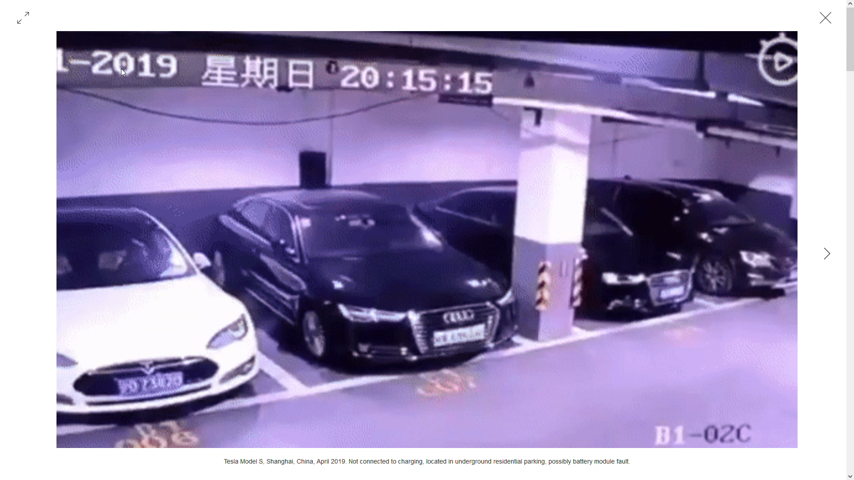
Mélygarázsban a Li-ion akkumulátor mint kockázat

Slide 20
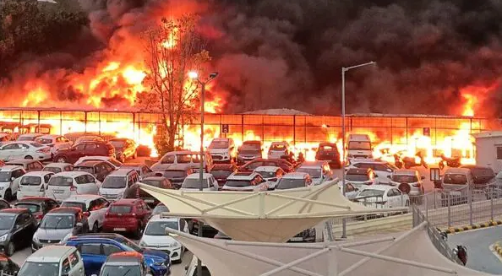
Delhi, 2022. június 8. (Több mint 100, személygépkocsi, elektromos riksa, motorkerékpár, robogó…)

Slide 21
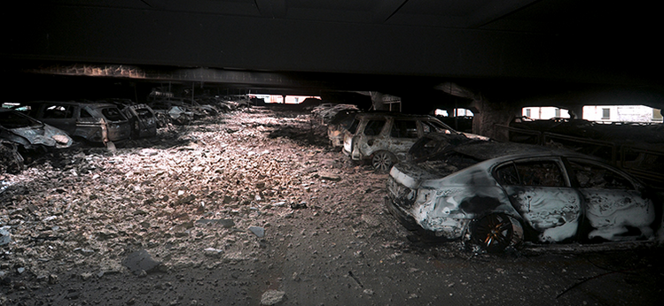
Mélygarázsban a Li-ion akkumulátor mint kockázat

Slide 22
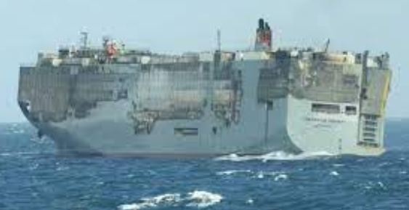
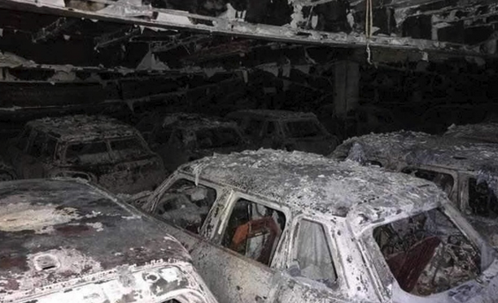
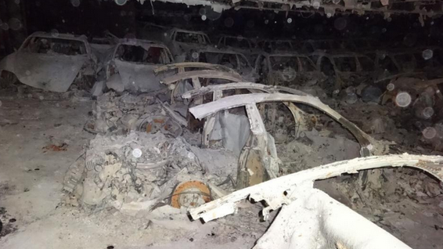
Fremantle Highway tűzesete
„A 3784 járműből nagyjából 800 épségben megúszta a „kalandot”.”
498 darab elektromos jármű volt a fedélzeten, azonban az elektromos járműből eredő keletkezési ok nem tisztázott.
(vezess.hu)

Slide 23
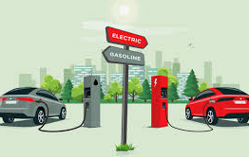
Elektromos gépjárművekkel kapcsolatos beavatkozások

Slide 24
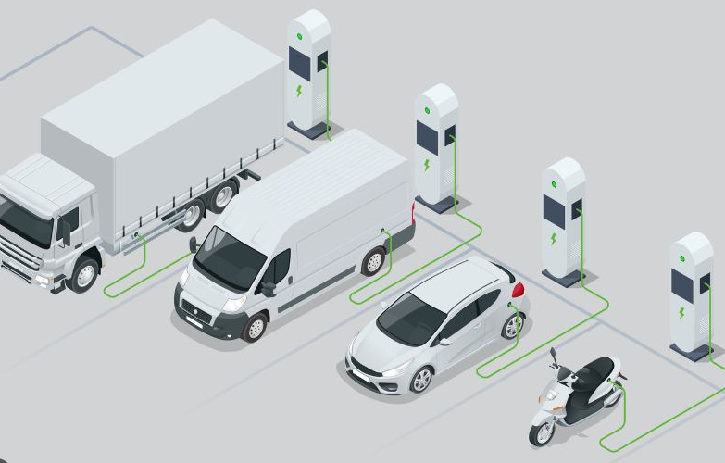
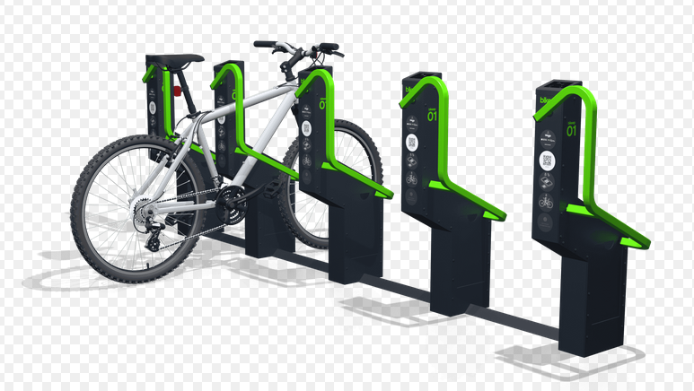
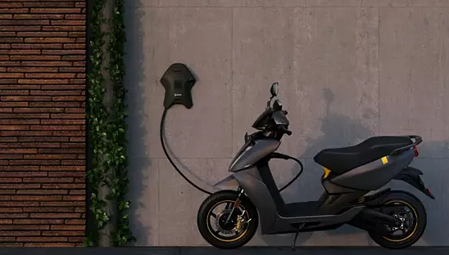
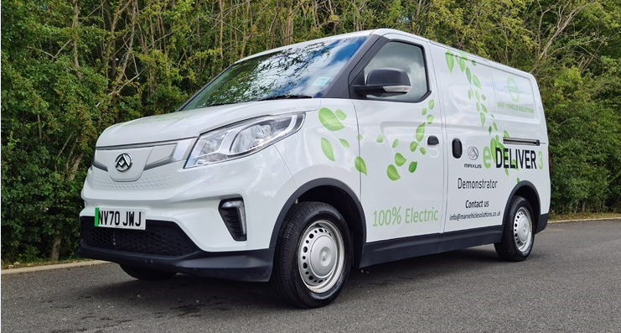
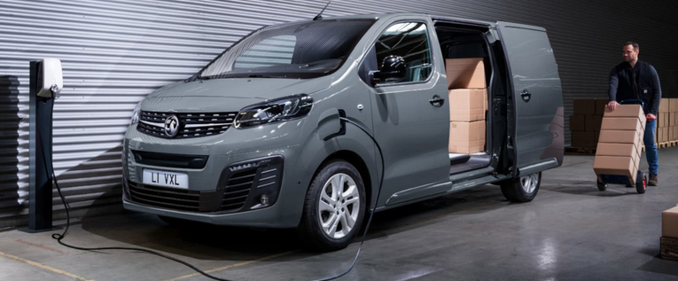
Elektromos „egyéb” járművek

Slide 25
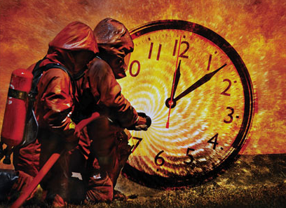
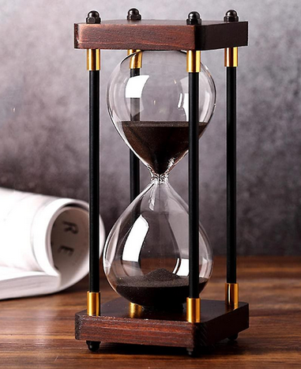
Időkényszer hátrányai
- Nagyon kicsi az előre jelezhetőség
(Honeywell fejlesztések)
Rendkívül gyors felfutás (thermal runaway)
Oltóanyag bejuttatási nehézségek
Környezetre irányuló hőterhelés
Oltás…
Az elsődleges és a másodlagos égésnyomok vizsgálata
A tűzoltás során történt helyszín megváltoztatásának vizsgálata

Slide 26
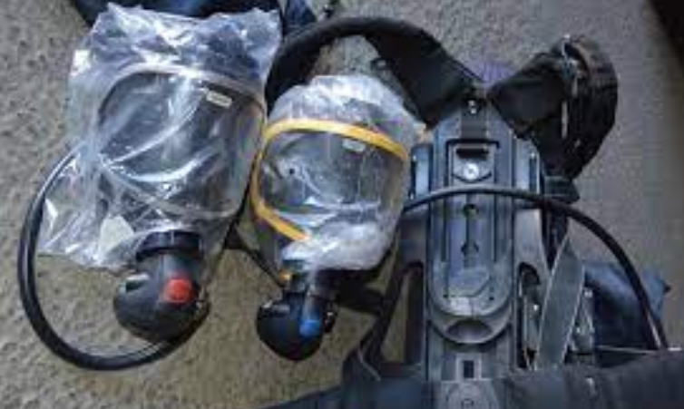
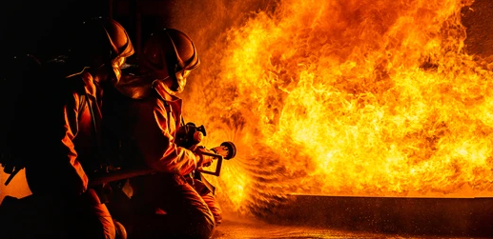
Beavatkozási stratégia megválasztása
Személyek mentése
A tűz terjedésének megakadályozása
A környezet védelme/hűtése

Slide 27
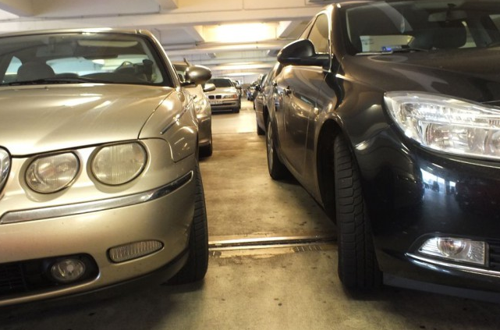
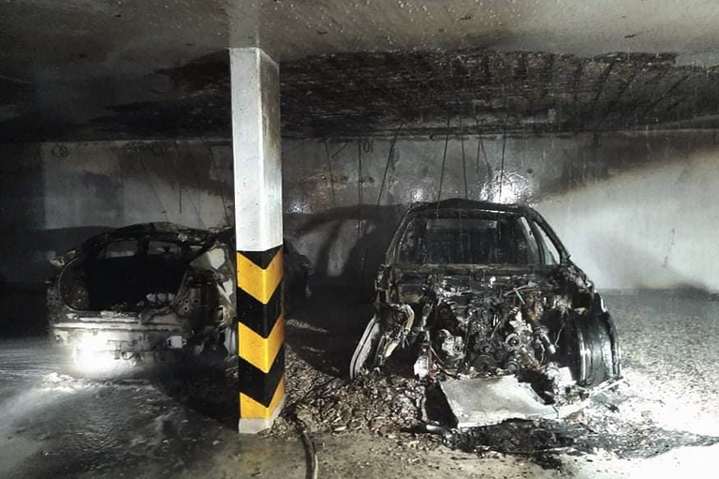
Beavatkozási stratégia megválasztása
Mire kell számítani:
Alacsony belmagasság miatt gyors égéstermék telítődés
Nagy hőterhelés
Az „oxigénhiány” miatt tökéletlen égés (flashover)
Belsőégésű motorral szerelt autók üzemanyag folyása
Parkoló hely szélesség (Parkolóházakban 2,5m x 5,5m körüli,Lakóparkokban az átlagos 2,3 m x 5 m körüli, de még a 2,2 m-el is lehet találkozni.)

Slide 28
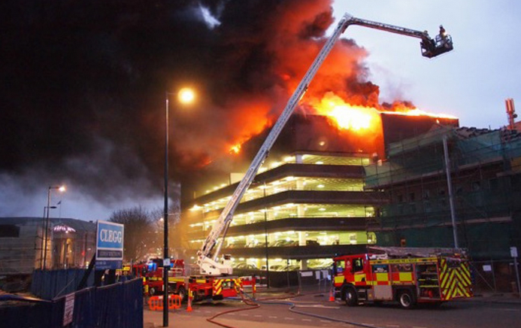
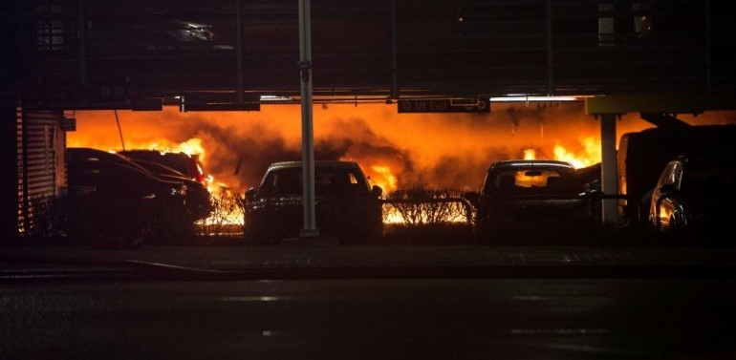
Beavatkozási stratégia megválasztása
Mire kell számítani:
Nehéz megközelíthetőség (sorompós, zsilipes rendszerek, meredek, szűk szerpentin szerű nyomvonal, hosszú alapvezeték szerelés)
Födém alatt vezetett közművek kockázatai (elektromos, víz, szennyvíz, csapadékvíz, szellőzés, kommunikációs kábelek, stb.)
Kevés tájékozódást segítő támpont (oszlop teherviselő szerkezetek, folyosós rendszerek)
Kommunikáció (EDR)

Slide 29
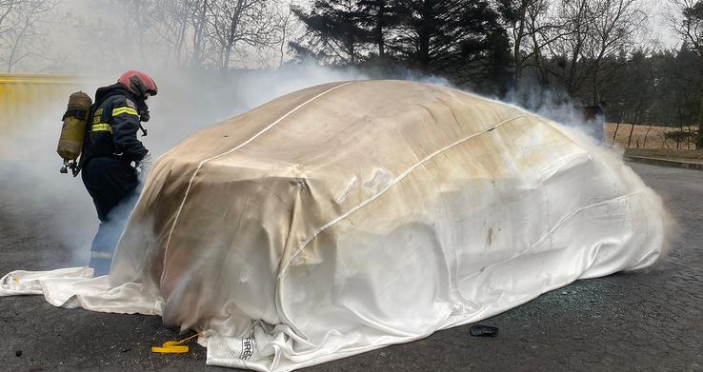
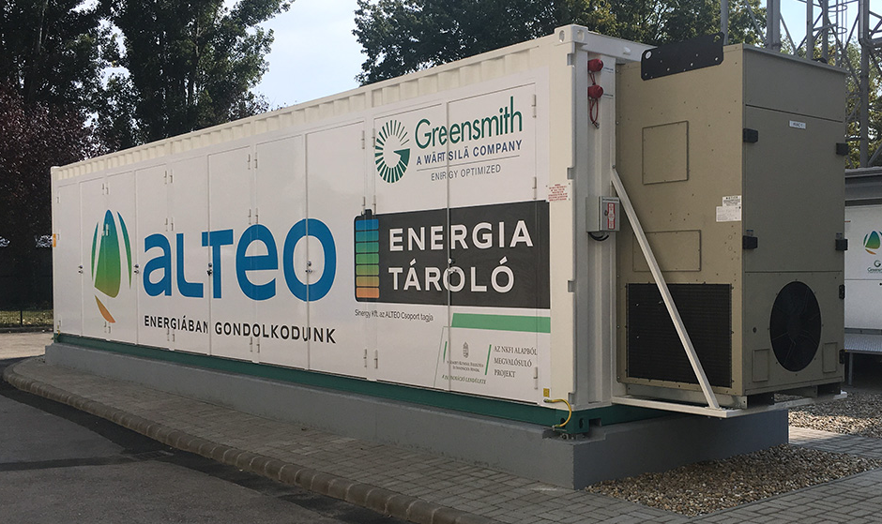
Előre mutató fejlesztések
Hőkamerás gépjármű vizsgálat
Több, kisebb tűzszakasz
A Li-ion akkumlátorban a kezdeti szakaszban kimutatható gáz elegy detektálása (Honeywell)
Takaróponyva (1+2 db.)
Függesztett takaróponyva

Slide 30
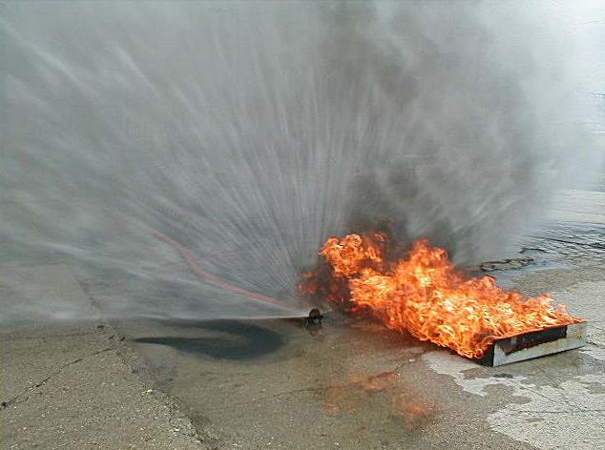
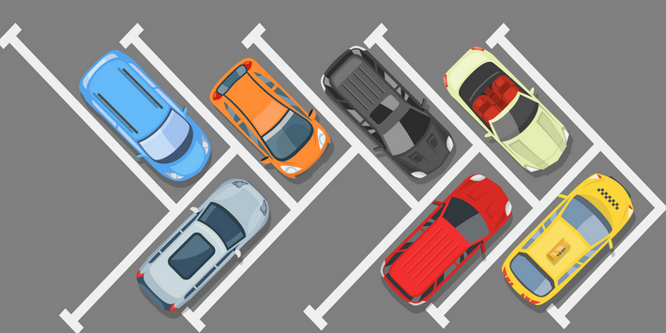
Előre mutató fejlesztések
Vízpajzs
Nagyobb parkolóhely szélesség (OTÉK hatáskör)

Slide 31
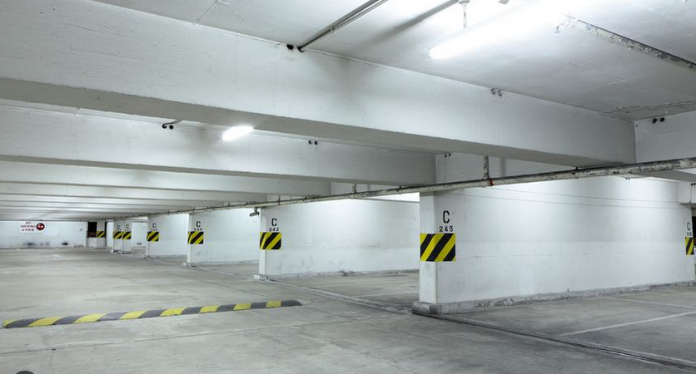
Előre mutató fejlesztések
„Tűzgátló építményszerkezet” a parkolóhelyek között

Slide 32
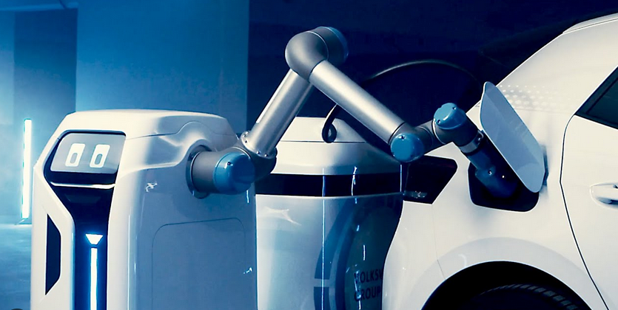
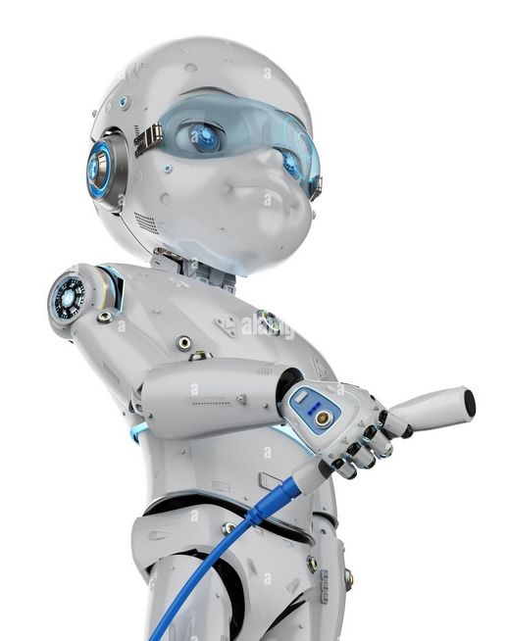
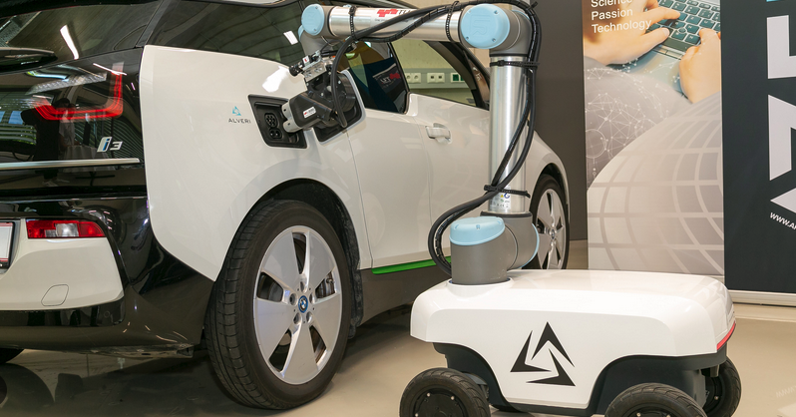
Előre mutató fejlesztések
Töltő robotok, mobil töltőhelyek

Slide 33
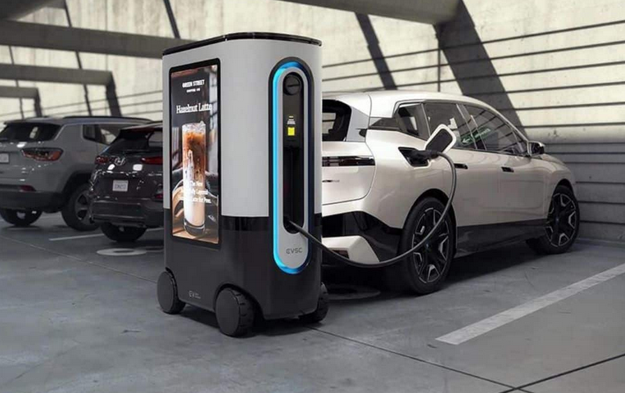



Mobil töltőhelyek
töltő bőröndök 30 perc / 30 km

Slide 34



Előre mutató fejlesztések

Slide 35




Előre mutató fejlesztések
- merítő kádak

Slide 36

Mi a probléma az ilyenfajta oltással?

Slide 37




„Szúrótüskés oltás” (oltólándzsa)

Slide 38



Előre mutató fejlesztések
Tűzoltó robotok

Slide 39




Elektromos „egyéb” járművek

Slide 40


Slide 41

Akkumulátor gyárak
NMP (n-metil-2-pirrolidon)
100 tonna/technológia
Gőzölögtetéses anyag eltávolítás
20 ppm/m³
Környezeti tárgyakra történő kicsapódás…

Slide 42


Akkumulátorok, akkumulátorparkok

Slide 43

Kérdés?

Slide 44

Köszönöm a figyelmet!
Nagy Péter tű. alezredes
BM OKF
tűzvizsgálati igazságügyi szakértő

